Slide 1
Ιατρική Απεικόνιση ΙΙΙ (Θ)
Ανοικτά Ακαδημαϊκά Μαθήματα στο ΤΕΙ Αθήνας
Ενότητα 1: Αξονική τομογραφία – Εισαγωγή
Γεωργία Οικονόμου, Αναπληρώτρια Καθηγήτρια
Τμήμα Ραδιολογίας - Ακτινολογίας
Το περιεχόμενο του μαθήματος διατίθεται με άδεια Creative Commons εκτός και αν αναφέρεται διαφορετικά | Το έργο υλοποιείται στο πλαίσιο του Επιχειρησιακού Προγράμματος «Εκπαίδευση και Δια Βίου Μάθηση» και συγχρηματοδοτείται από την Ευρωπαϊκή Ένωση (Ευρωπαϊκό Κοινωνικό Ταμείο) και από εθνικούς πόρους.

Slide 2
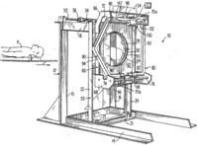
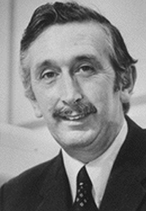
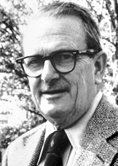
Allan M. Cormack - Godfrey N. Hounsfield
November 25, 1975
Patent for Full-body CAT Scan
1979 Nobel prize for physiology
Sittig DF, Ash JS, Ledley RS. The Story Behind the Development of the First Whole-body Computerized Tomography Scanner as Told by Robert S. Ledley. Journal of the American Medical Informatics Association : JAMIA. 2006;13(5):465-469. doi:10.1197/jamia.M2127.
Sir Godfrey Newbold Hounsfield CBE, FRS,
(28 August 1919 – 12 August 2004)
Allan MacLeod Cormack
(February 23, 1924 – May 7, 1998)
nobelprize.org

Slide 3
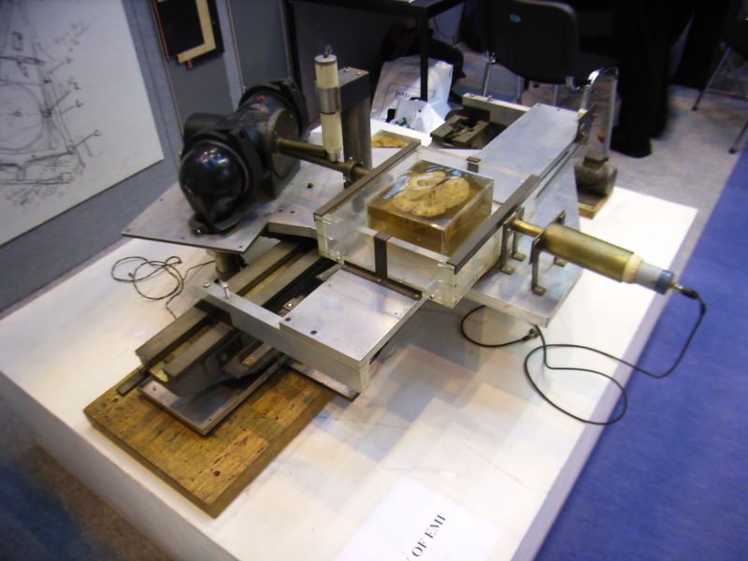
Prototype CT scanner
“RIMG0277”, από Gdh~commonswiki διαθέσιμο με άδεια CC BY-SA 3.0

Slide 4
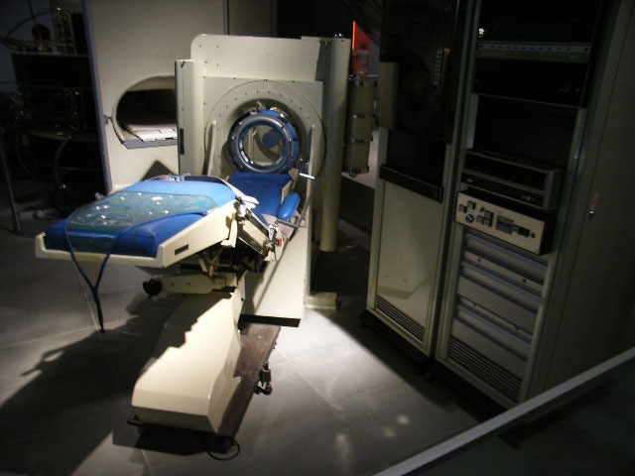
Historic EMI Mark 1
“Emi1010”, από Gdh~commonswiki διαθέσιμο ως κοινό κτήμα

Slide 5
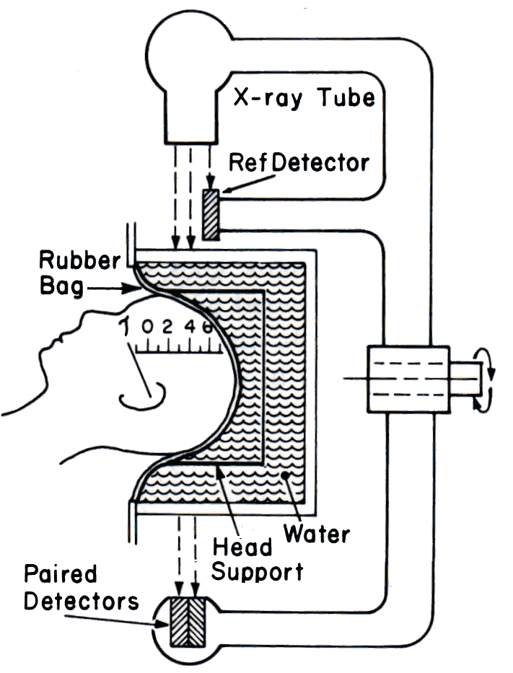
Πρώτη πολυτομική CT: CT1010 scanner

Slide 6
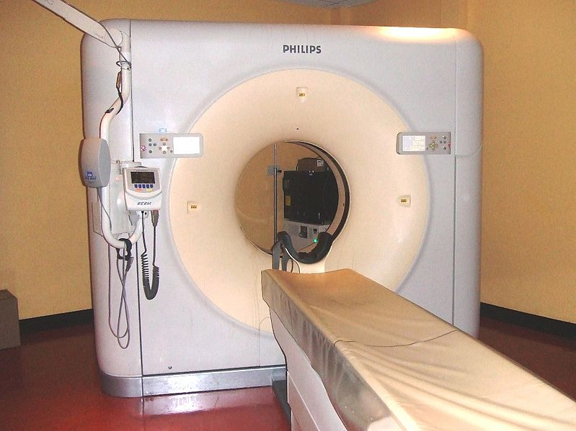
Philipps Brilliance 64
“64 slice scanner”, από ToNToNi διαθέσιμο ως κοινό κτήμα

Slide 7
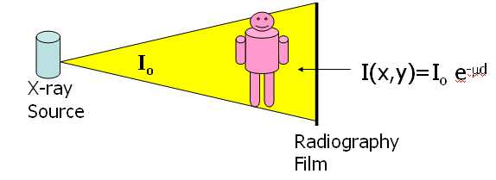
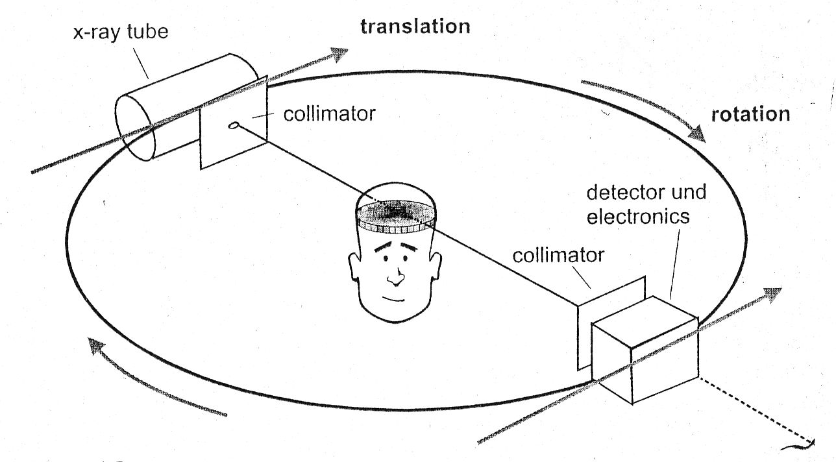

Slide 8
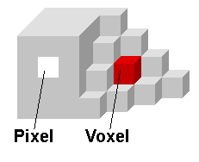

Slide 11
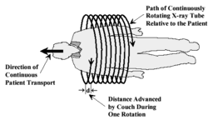
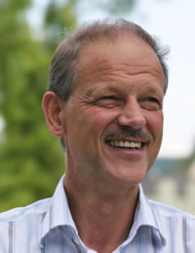
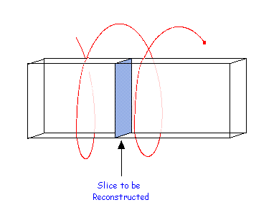
Prof Dr W. A. Kalender

Slide 12
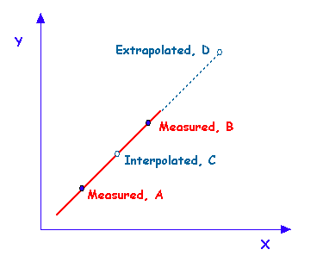
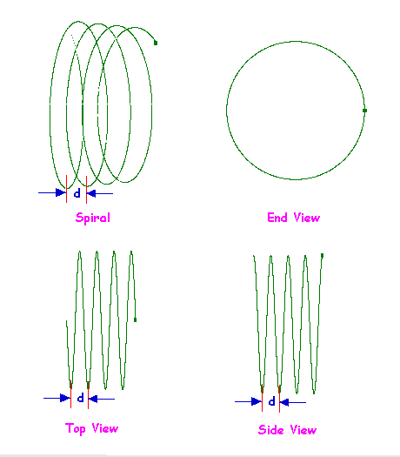
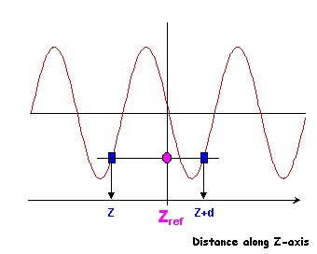

Slide 13
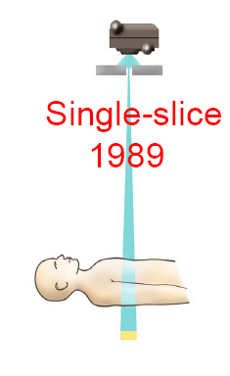
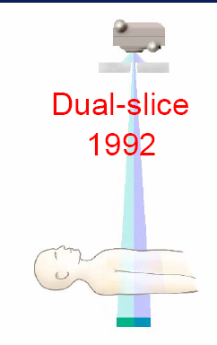
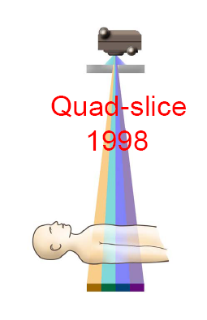

Slide 15
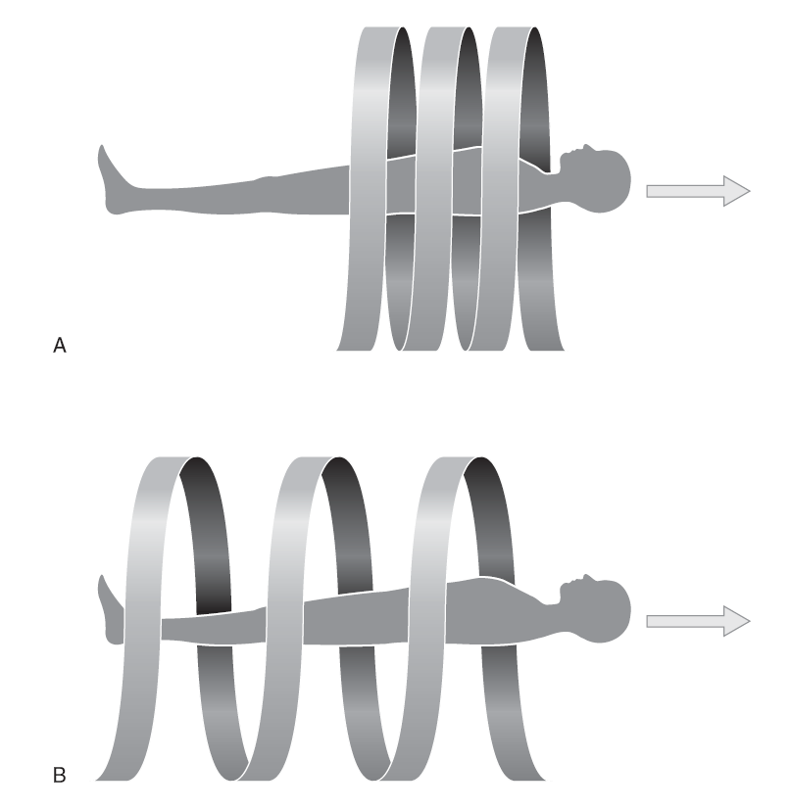

Slide 16
Pitch

Slide 17
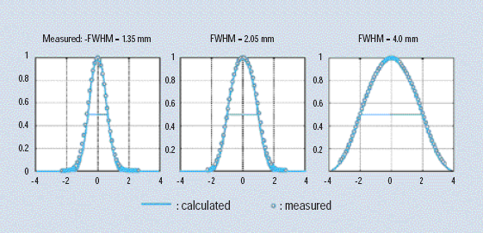
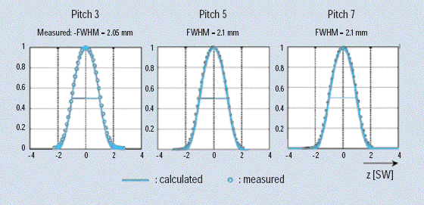

Slide 18
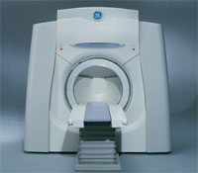
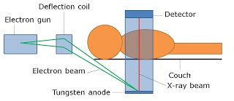
EBT
Εarly 1980s, by medical physicist Andrew Castagnini
0.025 sec (25-100 ms) περιστροφή
vs 0.33 sec των μηχανικών συστημάτων
Πολύ πιο ακριβό
sites.google.com

Slide 19
Ερώτηση:
Πότε εφαρμόσθηκε για πρώτη φορά η πολυτομική αξονική?

Slide 20
Dual Slice CT (Elscint, 1991)

Slide 21
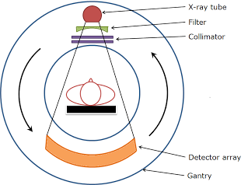
Ο αξονικός τομογράφος - Μέρη
Λυχνία
Φίλτρο διήθησης
Διαφράγματα πεδίου
Ανιχνευτές
Ικρίωμα (gantry)
sites.google.com

Slide 22
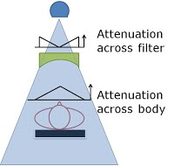
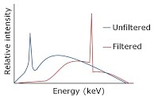
Φίλτρα
Όπως και στην κλασσική ακτινολογία
Πορροφούν χαμηλές ενέργεις (ακτινοπροστασία)
Κάνουν τη δέσμη «μονοχρωματική»
Φίλτρα με ειδικό σχήμα (παπιγιόν) εξασθενούν τα πλάγια της δέσμης που διέρχονται από την περιφέρεια του σώματος που είναι λεπτότερη.
sites.google.com

Slide 23
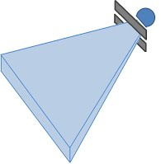
Διαφράγματα βάθους
Τοποθετούνται μεταξύ φίλτρου και ασθενούς.
Καθορίζουν το πάχος τομής σε ΑΤ μιάς τομής.
Μειώνουν τη δόση στον ασθενή.
Μειώνουν τη σκέδαση εκτός τομής.

Slide 24
Σκέδαση MSCT

Slide 25
SSCT Ανιχνευτές MSCT

Slide 26
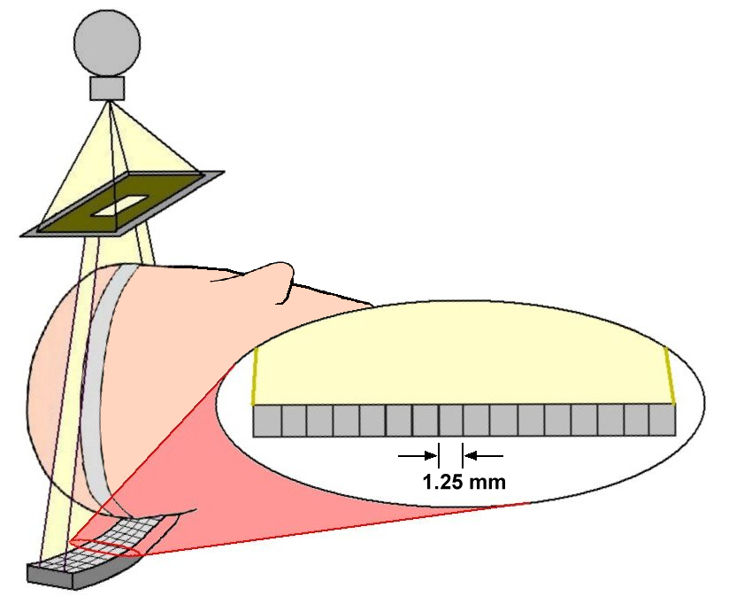
Multislice CT Ανιχνευτές

Slide 27
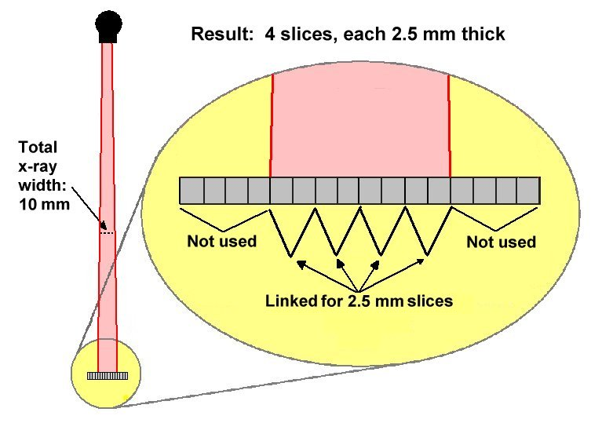
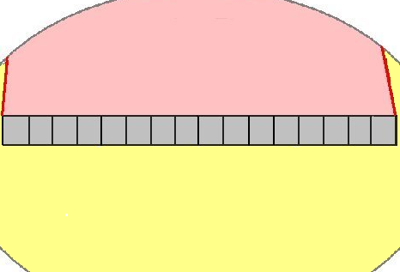
GE QX/i

Slide 28
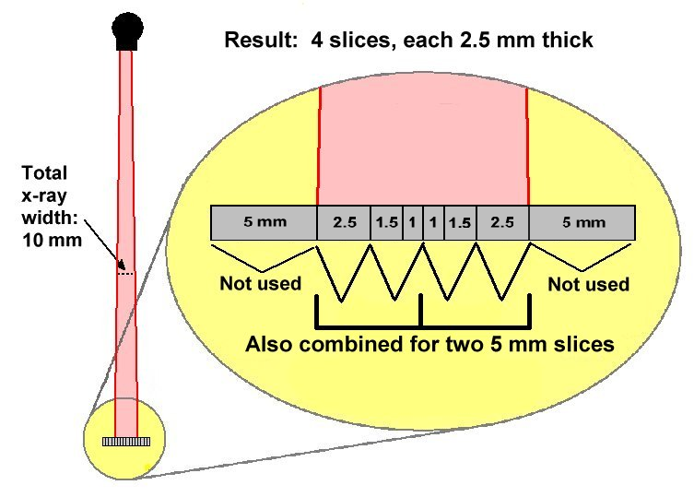
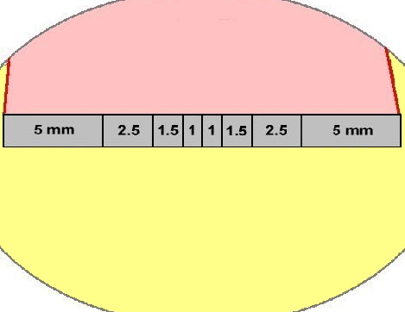
MSCT: Adaptive Array: Siemens

Slide 29
Multislice Acquisition: GE 8-Channel

Slide 30
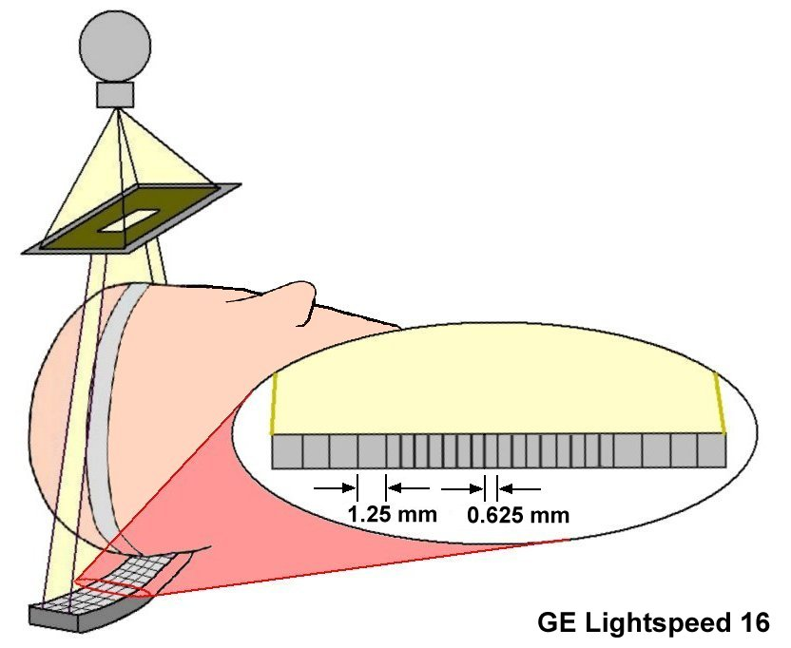
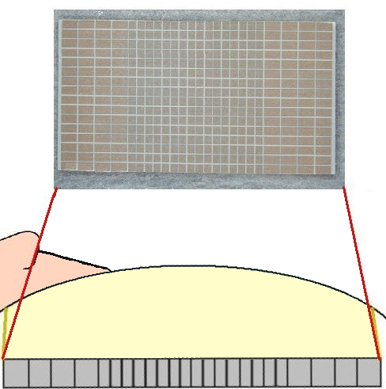
2η (ή 3η) γενεά MSCT

Slide 31
16-Slice (2η γενεά) MSCT

Slide 32
Σύγχρονοι ανιχνευτές Multislice CT

Slide 33
MDCT-64 τομών
ΚΑΤΑΣΚΕΥΑΣΤΗΣ | ΑΡ. ΤΟΜΩΝ | ΠΑΧΟΣ ΤΟΜΗΣ | ΣΥΝΟΛΙΚΟ ΠΑΧΟΣ ΑΝΙΧΝΕΥΤΗ | ΧΡΟΝΟΣ ΠΕΡΙΣΤΡΟΦΗΣ
GE LightSpeed VCT | 64 | 0.625 | 40.0 mm | 0.35
Philips Brilliance | 64 | 0.625 | 40.0 mm | 0.40
Siemens Sensation | 64 2x32 (FFS) | 0.6 | 28.8 mm | 0.33
Siemens Definition AS | 64 | 0.6 | 38.4 mm | 0.30
Toshiba Aquilion | 64 | 0.5 | 32.0 mm | 0.35

Slide 34
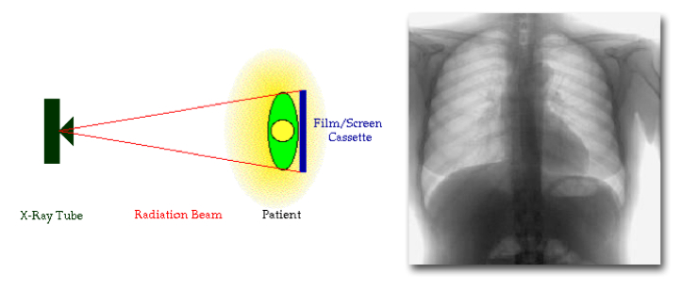
Ανακατασκευή της εικόνας

Slide 35
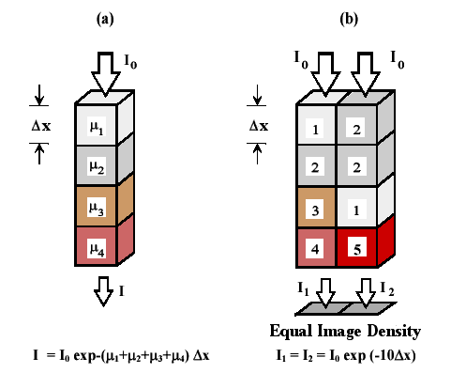
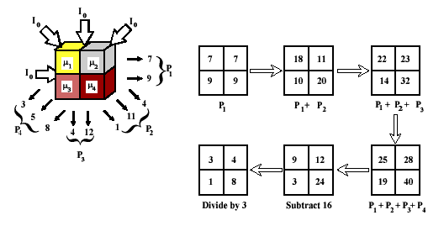

Slide 36
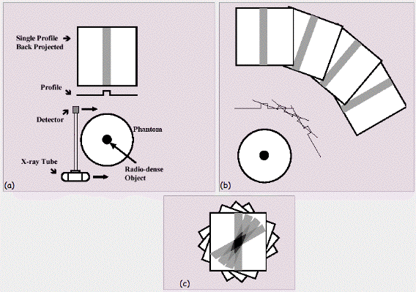
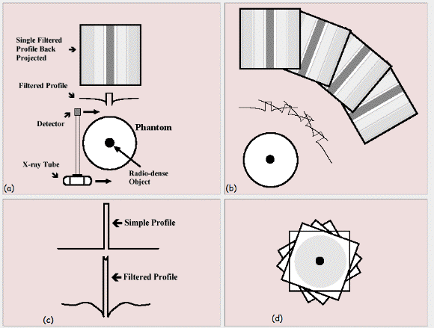

Slide 37
impactscan.org

Slide 38
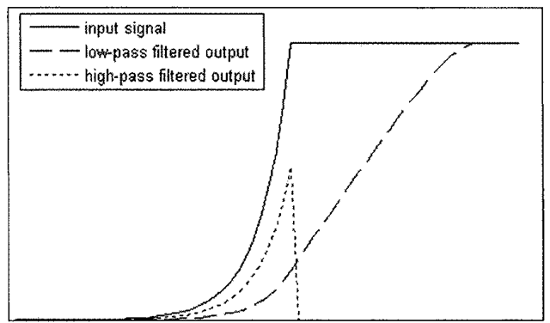
Mαθηματικοί αλγόριθμοι
what-when-how.com
Φίλτρα ή kernels
Επεξεργασία των πρωτογενών δεδομένων για την ανακατασκευή της εικόνας
Smooth, standard, sharp (edge enhancement, bone)

Slide 39
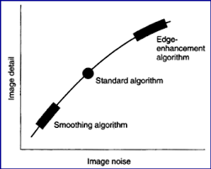
Διακριτική ικανότητα vs θόρυβος

Slide 40
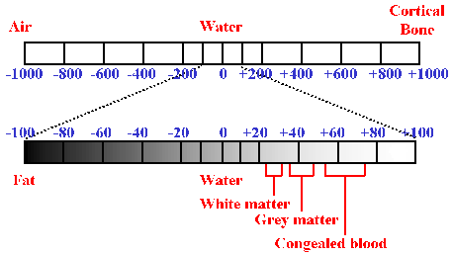
Hounsfield unit
Στην κλίμακα Hounsfield υπό κανονικές συνθήκες θερμοκρασίας και πίεσης το νερό έχει τιμή 0 HU (Hounsfield units) και ο αέρας -1000 HU.
Ο αριθμός HU είναι η αντιστοίχιση του αρχικά υπολογιζόμενου γραμμικού συντελεστή απορρόφησης ενός pixel/ voxel στην κλίμακα αυτή.

Slide 41
Σε σύγκριση με την κλασσική ακτινογραφία η CT έχει χαμηλότερη χωρική διακριτική ικανότητα
screen-film radiography περίπου 7 lp/mm; στην CT είναι περίπου 1 lp/mm
Η αντιθετική διακριτική ικανότητα (ως προς τη σκιαγραφική αντίθεση είναι αντίθετα υψηλή):
screen-film περίπου 5%, στην CT είναι περίπου 0.5%

Slide 42
CT αριθμοί είναι ποσοτικοί
CT scanners μετρούν την οστική πυκνότητα με καλή ακρίβεια
CT επίσης είναι ποσοτική μέθοδος για διαστάσεις
Μπορεί να χρησιμοποιηθεί για ακριβή μέτρηση όγκων

Slide 43
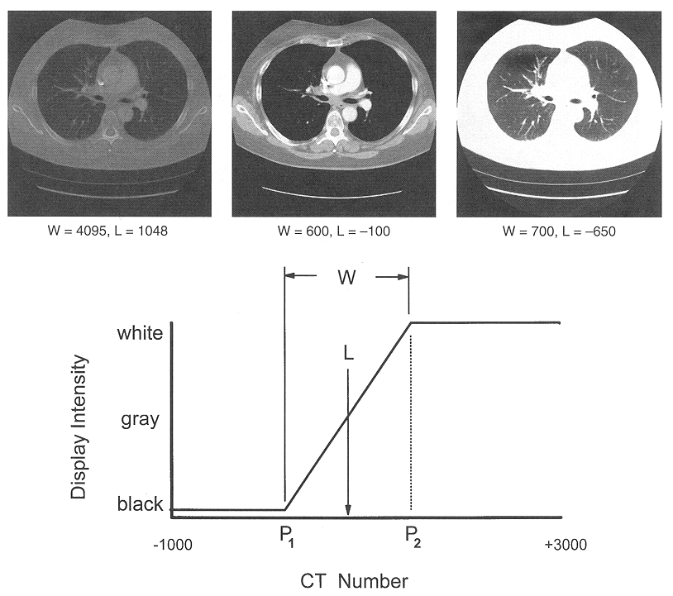

Slide 44
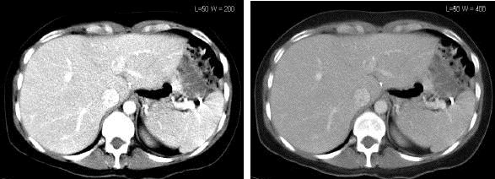
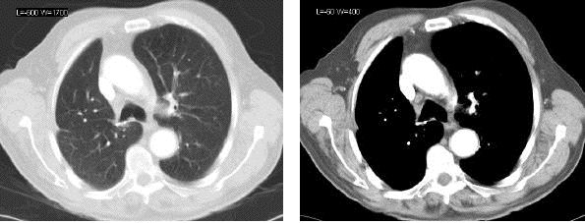

Slide 45
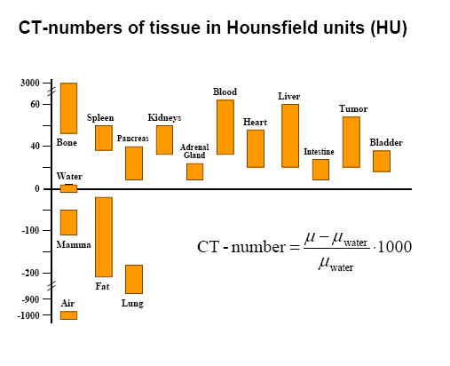

Slide 46
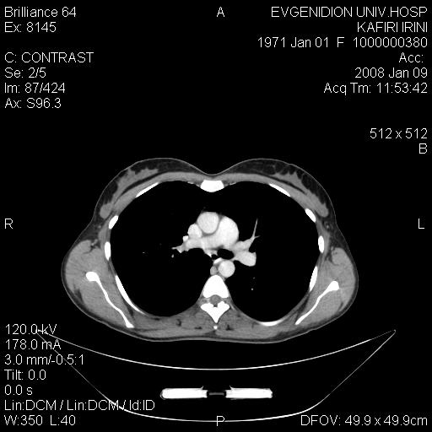
WW 350
-1000
-500
0
500
1000
WL 40
Αέρας | -1000 HU
Πνεύμονας | -300
Λίπος | -90
Νερό | 0
Λευκή ουσία | 30
Φαιά ουσία | 40
Μυς | 50
Φρέσκο αίμα | 80
Σπογγώδες οστό | 300-500
Φλοιός οστού | 600-3,000

Slide 47
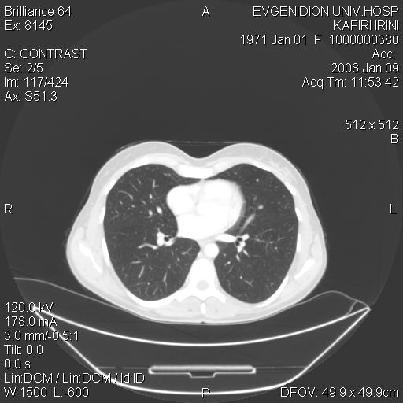
WW1500
-1000
-500
0
500
1000
WL-600
Αέρας | -1000 HU
Πνεύμονας | -300
Λίπος | -90
Νερό | 0
Λευκή ουσία | 30
Φαιά ουσία | 40
Μυς | 50
Φρέσκο αίμα | 80
Σπογγώδες οστό | 300-500
Φλοιός οστού | 600-3,000

Slide 48
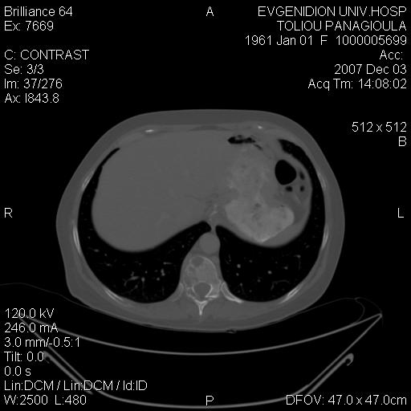
WW 2500
-1000
-500
0
500
1000
WL 480
Αέρας | -1000 HU
Πνεύμονας | -300
Λίπος | -90
Νερό | 0
Λευκή ουσία | 30
Φαιά ουσία | 40
Μυς | 50
Φρέσκο αίμα | 80
Σπογγώδες οστό | 300-500
Φλοιός οστού | 600-3,000

Slide 49
WW 1000HU WL -700HU
WW 500HU WL +50HU

Slide 50
Παράγοντες που επηρεάζουν τη χωρική διακριτική ικανότητα
pitch (center-to-center spacing)
Στην 3^{η} γενιά αξονικών, το pitch αντιστοιχεί στην απόκλιση των ακτίνων της δέσμης.
Στην 4^{η} γενιά, καθορίζει την πυκνότητα της δειγματοληψίας.
Διαφράγματα του ανιχνευτή
Μικρότεροι ανιχνευτές βελτιώνουν τη διακριτική ικανότητα
Αριθμός δειγματοληψιών
Λίγες δειγματοληψίες προκαλούν aliasing, που φαίνεται περισσότερο στην περιφέρεια της εικόνας

Slide 51
CTDIvol
Computed Tomography Dose Index (CTDIvolume)
Dose Length Product (DLP)
auntminnie.com

Slide 52
Πηγή ακτινοβολίας | Δόση (mrem)
Περιβάλλοντος (ετήσια) | 350
Α/α θώρακος | 10
Συμβατική ΑΤ θώρακος | 800
Συμβατική ΑΤ κοιλίας | 1000
Ελικοειδής ΑΤ θώρακος | 700
Ελικοειδής ΑΤ σώματος | 1800
ΑΤ δέσμης ηλεκτρονίων | 320

Slide 53
ΥΤ και άλλες δόσεις ακτινοβολίας κατά κεφαλή
eurheartj.oxfordjournals.org

Slide 54
Κυκλικό artifact
Πρόβλημα ανιχνευτή στην 3^{η} γενεά προκαλεί κυκλικό artifact.
Μικρός κύκλος σε κεντρικό ανιχνευτή.
Μεγάλος σε περιφερικό.
radiopaedia.org

Slide 55
Σκλήρυνση Δέσμης
Αιτία
Καθώς η δέσμη περνά από αντικείμενο υψηλού ατομικού αριθμού η μέση ενέργειά της αυξάνεται.
Διόρθωση
Φιλτράρισμα της δέσμης κοντά στη λυχνία.
Αποφυγή οστικών δομών υψηλής απορρόφησης.
Αλγόριθμοι.

Slide 56
tech.snmjournals.org

Slide 57
Μέταλλα
Προκαλούν τεχνικά σφάλματα για διάφορους λόγους:
Σκλήρυνση της δέσμης
Σκέδαση
Θόρυβος Poisson
Κίνηση
Επιδράσεις παρυφής
Διόρθωση με ειδικούς αλγόριθμους
auntminnie.com

Slide 58
Partial volume averaging 1/2
Φαινόμενο μερικής επικάλυψης
Ο αριθμός CT ενός voxel αποτελεί τον μέσο όρο των συντελεστών απορρόφησης των ιστών που περιλαμβάνονται στο voxel και της ποσότητάς τους.
Εάν υπάρχει μόνο ένας ιστός τότε η μέτρηση είναι αντιπροσωπευτική του συγκεκριμένου ιστού.
Διαφορετικά προκύπτει μια ενδιάμεση τιμή που δεν είναι αντιπροσωπευτική ενός ιστού και μπορεί μοιάζει με παθολογία.
Αποφυγή με λεπτές τομές και αλγορίθμους.

Slide 59
Partial volume averaging 2/2

Slide 60
Spiral CT: + / -
Spiral CT καθιερωμένη τεχνική
Περισσότερες τομές ανά αναπνοή
Γρηγορότερες εξετάσεις
Πολυεπίπεδες ανασυνθέσεις
Μικρότεροι χρόνοι
Ποιότητα εικόνας και κάλυψη ασθενούς: περιορισμοί από τις δυνατότητες της λυχνίας (mA και beam-on time)
Λύση: multislice CT – αποτελεσματικότερη χρήση της δέσμης

Slide 61
Τοπόγραμμα
commons.wikimedia.org

Slide 62
MSCT: ορισμοί
Detector Thickness: το μέγεθος στον άξονα - Z κάθε στοιχείου του ανιχνευτή.
Detector Collimation: το πάχος της ανακατασκευασμένης εικόνας (μπορεί να προκύπτει από ένωση ανιχνευτών).
Beam Collimation: πάχος της ακτινολογικής δέσμης στον άξονα –Ζ.
Slice Thickness: καθορίζεται από το detector collimation and ΟΧΙ από το beam collimation.
(Adapted from Hsieh, Med Phys 28:491-500)

Slide 63
Cone Beam Effect: Single Slice CT
Σφάλματα partial volume και γραμμές προκύπτουν από τη δειγματοληψία διαφορετικών όγκων λόγω κωνικής δέσμης.
Μικρή δομή όπως μια άκρη οστού ανιχνεύεται στη μια θέση της δέσμης και όχι στην άλλη και δημιουργεί ανακολουθία που προκαλεί γραμμές.

Slide 64
Cone Beam Effect: MSCT
Για πολλαπλές τομές (μεγάλο πλάτος – απόκλιση δέσμης) εφαρμόζονται ειδικοί αλγόριθμοι διόρθωσης “cone beam” algorithms για την ανακατασκευή τομών.

Slide 65
Συνολικό πλάτος δέσμης -οverbeaming
Για ομοιόμορφη κατανομή δέσμης

Slide 66
Περιοχή εξέτασης- ακτινοβόλησης overranging/overscanning
½ στροφής επιπλέον δεδομένα για την ανακατασκευή της πρώτης και της τελευταίας τομής.

Slide 67
MSCT: Ευαισθησία και απόδοση των ανιχνευτών
(Adapted from Hsieh, Med Phys 28:491-500)

Slide 69
Sensitivity Profile: 10 mm πάχος τομής

Slide 70
Z-Axis Dose Profile for 10 mm slice 1/2
Δόση ακτινοβολίας για τομή ονομαστικού πάχους 10χιλ

Slide 71
Z-Axis Dose Profile for 10 mm slice 2/2
Δόση ακτινοβολίας για τομή πραγματικού πάχους 10χιλ

Slide 72
Dose Efficiency vs Slice Thickness

Slide 73
Θόρυβος 1/2
Μη χρήσιμες πληροφορίες
Σταθερός υπό συγκεκριμένες παραμέτρους του συστήματος
Μειώνει την δυνατότητα διαχωρισμού σημείων με μικρή αντίθεση
Προσθέτει ή αφαιρεί από τη μέση ένταση ενός pixel

Slide 74
Θόρυβος 2/2
Αύξηση του παραγομένου σήματος μειώνει τη σχετική επίδραση του θορύβου
Παράμετροι εξέτασης επιλέγονται ώστε να αυξάνουν το λόγο σήματος προς θόρυβο χωρίς να μακραίνουν σημαντικά το χρόνο της εξέτασης
Ο λόγος σήματος προς θόρυβο (SNR) είναι σχετικό μέτρο που επιτρέπει τη σύγκριση σε ποικίλες περιπτώσεις

Slide 75
Σχέση Σήματος προς Θόρυβο
Υψηλό σήμα
Υψηλό SNR
Χαμηλό σήμα
Xαμηλό SNR
SI
SI
συχνότητα
συχνότητα

Slide 76
Απουσία θορύβου

Slide 77
Υψηλό σήμα / χαμηλός θόρυβος

Slide 78
Χαμηλό σήμα/ υψηλός θόρυβος

Slide 79
Απουσία θορύβου

Slide 80
Υψηλό σήμα/ χαμηλός θόρυβος

Slide 81
Χαμηλό σήμα/υψηλός θόρυβος

Slide 82
SNR Εικόνας 1/6
100% θόρυβος

Slide 83
SNR Εικόνας 2/6
80% θόρυβος

Slide 84
SNR Εικόνας 3/6
60% θόρυβος

Slide 85
SNR Εικόνας 4/6
40% θόρυβος

Slide 86
SNR Εικόνας 5/6
20% θόρυβος

Slide 87
SNR Εικόνας 6/6
0% θόρυβος

Slide 88
Παράγοντες που επηρεάζουν SNR
Ρυθμός δειγματοληψίας
Στα περισσότερα συστήματα σταθερός
Επηρεάζεται από τον ελάχιστο χρόνο περιστροφής
Μήτρα
Πάχος τομής
pitch

Slide 89
FOV Matrix 1/2
Για την ίδια μήτρα, όσο μικρότερο το FOV, τόσο μικρότερο το τμήμα ιστού που αντιπροσωπεύεται από κάθε pixel
Μικρό pixel:
Υψηλή διακριτική ικανότητα
Χαμηλό SNR
Χρόνος εξέτασης είναι ανάλογος του μεγέθους της μήτρας

Slide 90
FOV Matrix 2/2
Ελάττωση του μεγέθους της μήτρας με σταθερό FOV αυξάνει το pixel size μειώνει τη διακριτική ικανότητα.
Για σταθερό FOV η αύξηση της μήτρας μειώνει το pixel size άρα αυξάνει την διακριτική ικανότητα και μειώνει SNR.

Slide 91
Τέλος Ενότητας

Slide 92
Σημειώματα

Slide 93
Σημείωμα Αναφοράς
Copyright Τεχνολογικό Εκπαιδευτικό Ίδρυμα Αθήνας, Γεωργία Οικονόμου 2014. Γεωργία Οικονόμου. «Ιατρική Απεικόνιση ΙΙΙ (Θ). Ενότητα 1: Αξονική τομογραφία – Εισαγωγή». Έκδοση: 1.0. Αθήνα 2014. Διαθέσιμο από τη δικτυακή διεύθυνση: ocp.teiath.gr.

Slide 94
Σημείωμα Αδειοδότησης
Το παρόν υλικό διατίθεται με τους όρους της άδειας χρήσης Creative Commons Αναφορά, Μη Εμπορική Χρήση Παρόμοια Διανομή 4.0 [1] ή μεταγενέστερη, Διεθνής Έκδοση. Εξαιρούνται τα αυτοτελή έργα τρίτων π.χ. φωτογραφίες, διαγράμματα κ.λ.π., τα οποία εμπεριέχονται σε αυτό. Οι όροι χρήσης των έργων τρίτων επεξηγούνται στη διαφάνεια «Επεξήγηση όρων χρήσης έργων τρίτων».
Τα έργα για τα οποία έχει ζητηθεί και δοθεί άδεια αναφέρονται στο «Σημείωμα Χρήσης Έργων Τρίτων».
[1] http://creativecommons.org/licenses/by-nc-sa/4.0/
Ως Μη Εμπορική ορίζεται η χρήση:
που δεν περιλαμβάνει άμεσο ή έμμεσο οικονομικό όφελος από την χρήση του έργου, για το διανομέα του έργου και αδειοδόχο
που δεν περιλαμβάνει οικονομική συναλλαγή ως προϋπόθεση για τη χρήση ή πρόσβαση στο έργο
που δεν προσπορίζει στο διανομέα του έργου και αδειοδόχο έμμεσο οικονομικό όφελος (π.χ. διαφημίσεις) από την προβολή του έργου σε διαδικτυακό τόπο
Ο δικαιούχος μπορεί να παρέχει στον αδειοδόχο ξεχωριστή άδεια να χρησιμοποιεί το έργο για εμπορική χρήση, εφόσον αυτό του ζητηθεί.

Slide 95
Επεξήγηση όρων χρήσης έργων τρίτων
©
Δεν επιτρέπεται η επαναχρησιμοποίηση του έργου, παρά μόνο εάν ζητηθεί εκ νέου άδεια από το δημιουργό.
διαθέσιμο με άδεια CC-BY
Επιτρέπεται η επαναχρησιμοποίηση του έργου και η δημιουργία παραγώγων αυτού με απλή αναφορά του δημιουργού.
διαθέσιμο με άδεια CC-BY-SA
Επιτρέπεται η επαναχρησιμοποίηση του έργου με αναφορά του δημιουργού, και διάθεση του έργου ή του παράγωγου αυτού με την ίδια άδεια.
διαθέσιμο με άδεια CC-BY-ND
Επιτρέπεται η επαναχρησιμοποίηση του έργου με αναφορά του δημιουργού.
Δεν επιτρέπεται η δημιουργία παραγώγων του έργου.
διαθέσιμο με άδεια CC-BY-NC
Επιτρέπεται η επαναχρησιμοποίηση του έργου με αναφορά του δημιουργού.
Δεν επιτρέπεται η εμπορική χρήση του έργου.
διαθέσιμο με άδεια CC-BY-NC-SA
Επιτρέπεται η επαναχρησιμοποίηση του έργου με αναφορά του δημιουργού.
και διάθεση του έργου ή του παράγωγου αυτού με την ίδια άδεια
Δεν επιτρέπεται η εμπορική χρήση του έργου.
διαθέσιμο με άδεια CC-BY-NC-ND
Επιτρέπεται η επαναχρησιμοποίηση του έργου με αναφορά του δημιουργού.
Δεν επιτρέπεται η εμπορική χρήση του έργου και η δημιουργία παραγώγων του.
διαθέσιμο με άδεια
CC0 Public Domain
Επιτρέπεται η επαναχρησιμοποίηση του έργου, η δημιουργία παραγώγων αυτού και η εμπορική του χρήση, χωρίς αναφορά του δημιουργού.
διαθέσιμο ως κοινό κτήμα
Επιτρέπεται η επαναχρησιμοποίηση του έργου, η δημιουργία παραγώγων αυτού και η εμπορική του χρήση, χωρίς αναφορά του δημιουργού.
χωρίς σήμανση
Συνήθως δεν επιτρέπεται η επαναχρησιμοποίηση του έργου.

Slide 96
Διατήρηση Σημειωμάτων
Οποιαδήποτε αναπαραγωγή ή διασκευή του υλικού θα πρέπει να συμπεριλαμβάνει:
το Σημείωμα Αναφοράς
το Σημείωμα Αδειοδότησης
τη δήλωση Διατήρησης Σημειωμάτων
το Σημείωμα Χρήσης Έργων Τρίτων (εφόσον υπάρχει)
μαζί με τους συνοδευόμενους υπερσυνδέσμους.

Slide 97
Χρηματοδότηση
Το παρόν εκπαιδευτικό υλικό έχει αναπτυχθεί στo πλαίσιo του εκπαιδευτικού έργου του διδάσκοντα.
Το έργο «Ανοικτά Ακαδημαϊκά Μαθήματα στο ΤΕΙ Αθηνών» έχει χρηματοδοτήσει μόνο την αναδιαμόρφωση του εκπαιδευτικού υλικού.
Το έργο υλοποιείται στο πλαίσιο του Επιχειρησιακού Προγράμματος «Εκπαίδευση και Δια Βίου Μάθηση» και συγχρηματοδοτείται από την Ευρωπαϊκή Ένωση (Ευρωπαϊκό Κοινωνικό Ταμείο) και από εθνικούς πόρους.

Slide 98
Pitch

